Slide 1
Digitālā mārketinga kursi
Gints Krūmiņš
gints@marketingakursi.lv
25544381

Slide 2

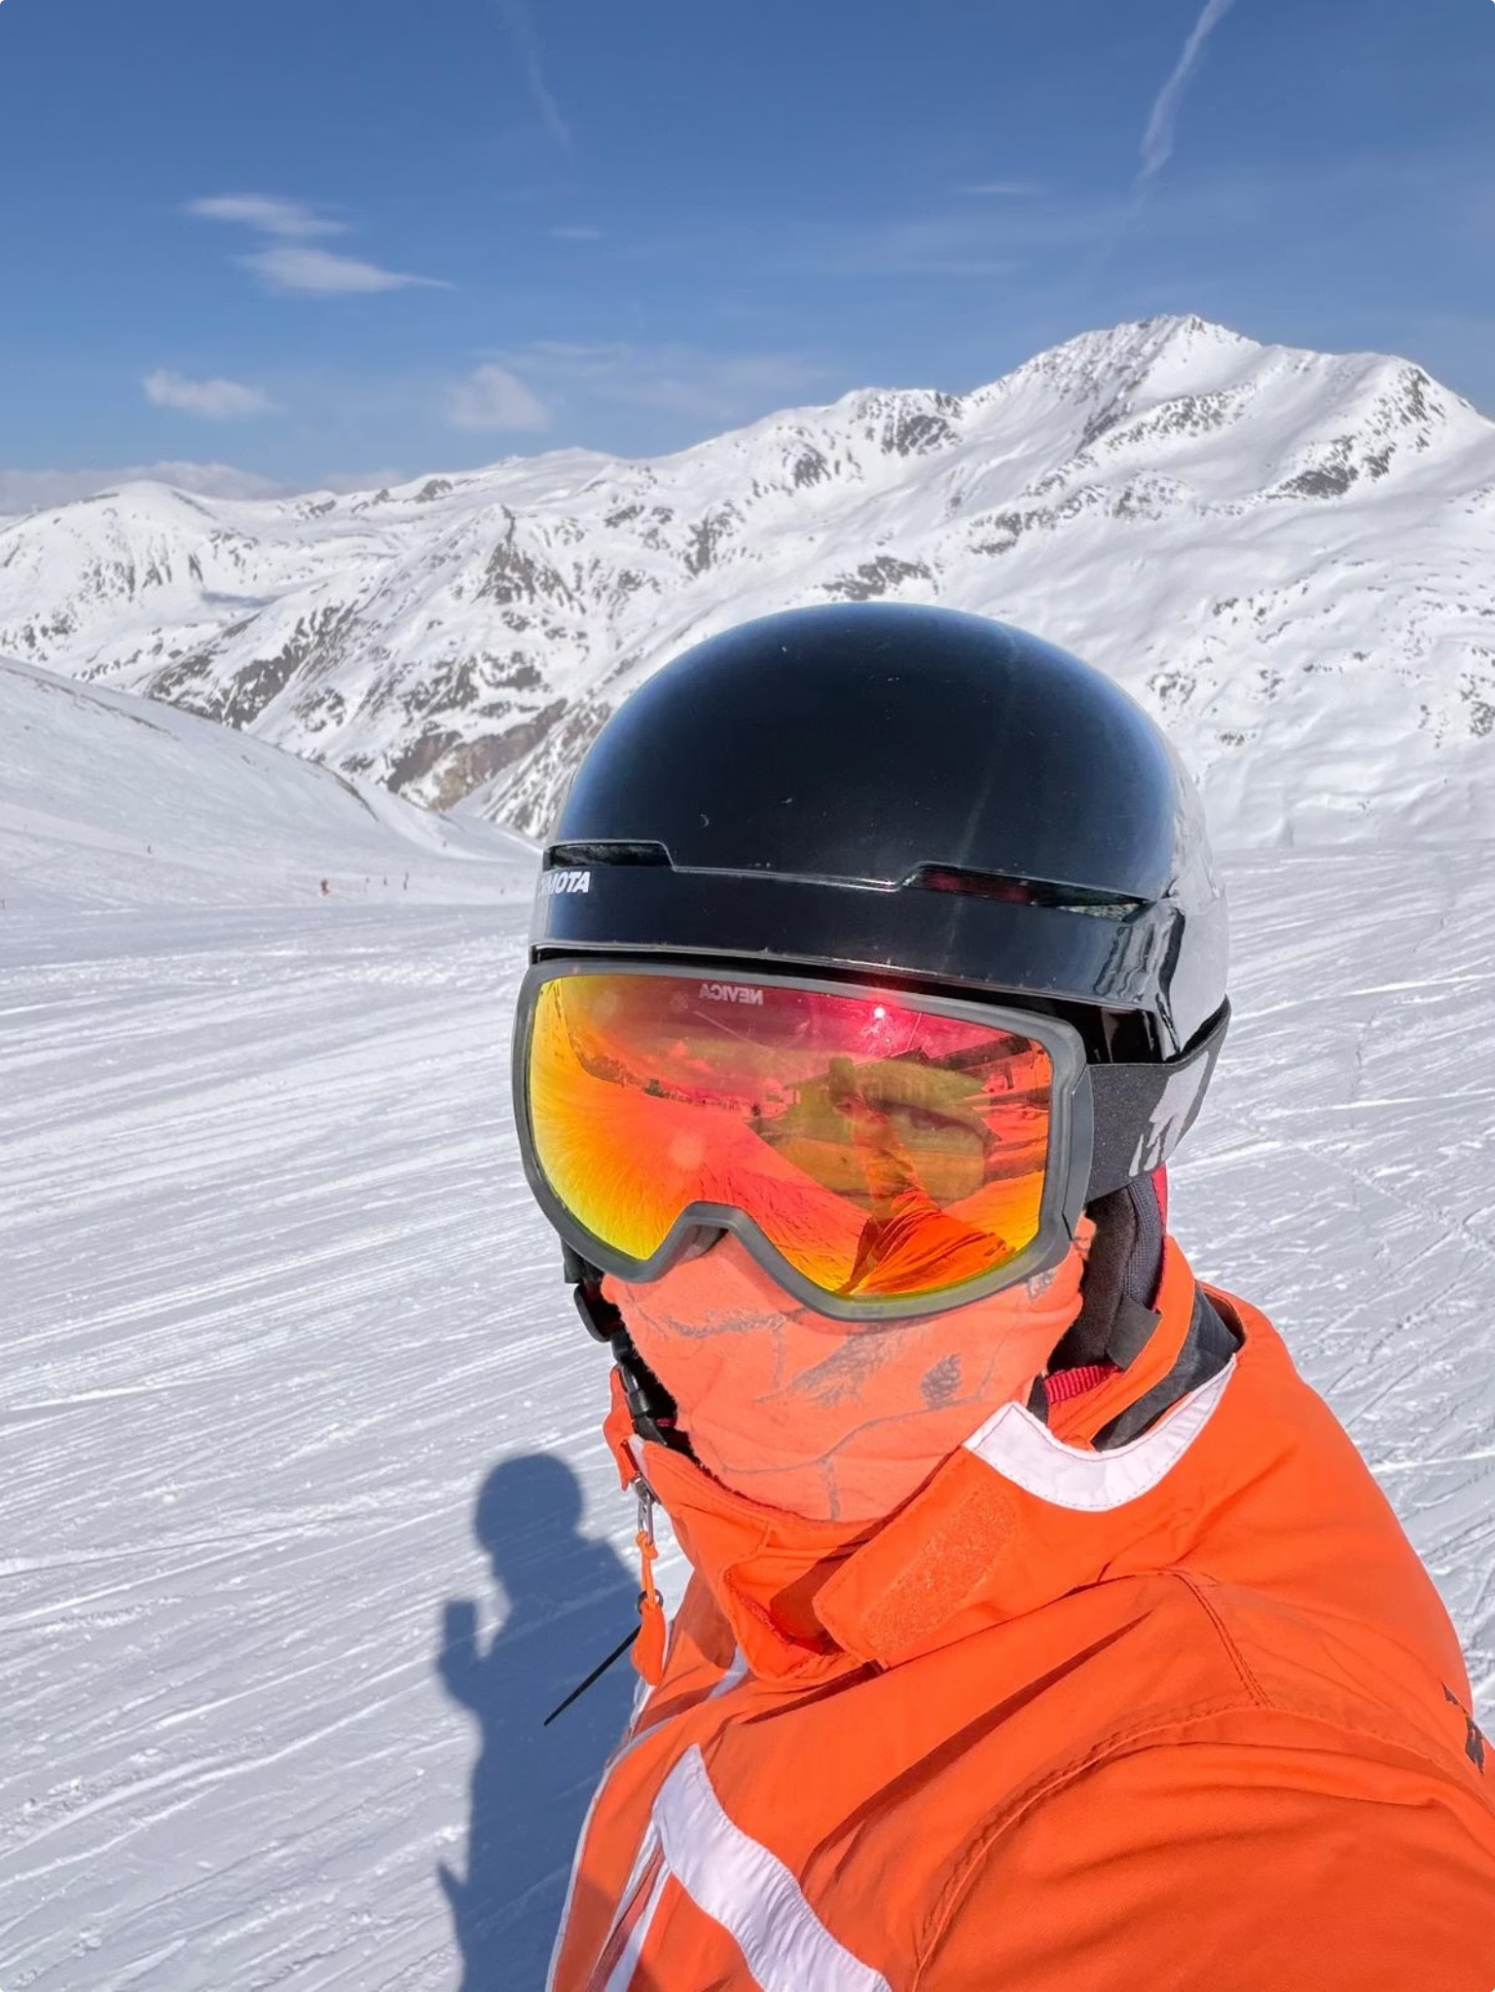
Par mani
Biznesa pieredze Esmu no biznesa vides un visu savu darba mūžu (25 gadu stāžs) esmu strādājis pārdošanā un vadīšanā un nu jau lekciju vadīšanā.
Pasniedzēja darbs Lekcijas RTU vadu jau 10 gadus, esmu novadījis aptuveni 1500 lekcijas, kopumā vairāk nekā 7500 stundas.
Izglītība Bakalaurs uzņēmējdarbībā un vadībā. Digitālais mārketings apgūts pašmācību ceļā, papildināts LU, Turibā un daudzos profesionālos kursos.
Praktiskā darbība Ikdienā veicu SEO auditus, konsultēju klientus, kā arī uzturu un pārvaldu Meta Ads un Google Ads kontus.
Brīvais laiks Ārpus darba pienākumiem kvalitatīvi pavadu laiku ar ģimeni un aizraujos ar medībām.
📧 Gints.krumins@rtu.lv | 📞 25544381

Slide 3
Kursa tēmas
Mājaslapas izstrāde
Digitālā mārketinga pamati
Padziļināta e-komercijas platformu analīze un funkcionalitātes izmantošana. Juridiskie aspekti, klientu apkalpošana un biznesa mērogošanas metodes
Digitālā mārketinga veidi un kanāli. Efektīvas digitālā mārketinga un pārdošanas stratēģijas e-komercijas veikaliem.
Satura un e-pasta mārketings
Meklētājprogrammu mārketings
Satura mārketings. E-pastu mārketings. Influenceru mārketings.
SEO (Search engine optimization) un SEO audita rīki.Tīmekļa izstrādes tehnoloģiju praktiska pielietošana
e-komercijā ar MI
Mākslīgais intelekts un digitālo produktu tirdzniecības pamati
Sociālo tīklu mārketings
Facebook reklāmas izveide un analīze. Efektīvas digitālā mārketinga un pārdošanas stratēģijas e-komercijas veikaliem.
Mākslīgā intelekta rīku izmantošana satura veidošanā.
Google Ads un noslēgums
Google rīku apskats
Google Ads reklāmu izveide / Noslēguma tests.
Google Analytics, MyBusiness, Google Search Console, Microsoft Clarity.

Slide 4

ŠODIENAS LEKCIJA
Digitālā mārketinga veidi un kanāli
Iepazīsimies ar galvenajiem digitālā mārketinga veidiem, kanāliem un to pielietojumu.

Slide 5
Digitālais mārketings – ko viņi īsti dara?
Populāri mīti
Fakts
Sagatavot banerus mājas lapām
Sociālo mediju pārvaldība (sēdēt visu dienu Facebook un IG)
72%
no mārketinga budžeta tiks tērēti digitālajām aktivitātēm

Slide 6

Digitālais mārketings – tā vairs nav ekstra, bet jau nepieciešamība.
Digitālais mārketings ir tirgzinības forma, kas koncentrējas uz mārketinga aktivitātēm digitālajā vidē.
📊 Ietekme
Covid-19 pandēmijas dēļ 65% uzņēmumu ir paātrinājuši savu digitālo mārketingu.

Slide 7
Mārketinga mērķi
💰 Palielināt peļņu un ienākumus
🔍 Īstenot tirgus izpēti, izprast klientu vajadzības
🏷️ Izveidot un stiprināt zīmola atpazīstamību
🤝 Veidot uzticamību
⭐ Uzlabot klientu pieredzi
💛 Veicināt klientu lojalitāti
👁️ Iegūt un noturēt uzmanību

Slide 8
Digitālais mārketings vs. Tradicionālie mediji
📺 Tradicionālie mediji
📱 Digitālie kanāli
Televīzija
Mājaslapa
Radio
Sociālie mediji
Drukātā prese
E-pasts
Vides reklāma
Online maksas reklāmas
Video mārketings

Slide 9
💭 Diskusijas jautājums
Kā izveidot reklāmu?
Kāpēc un kam?
Padomājiet par kādu reklāmu, kuru nesen esat redzējuši. Kas tajā jūs piesaistīja?

Slide 10




(Digitālā) mārketinga vienādojums
Mērķis
Auditorija
Ko vēlamies sasniegt?
Ko mēs uzrunājam?
Saturs
Kanāls
Ko mēs sakām?
Kur mēs to sakām?

Slide 11
"Dizains, mājaslapa vai reklāma nav pabeigta, kamēr to nesāk kāds lietot!"
Lietotāju uzvedība un atsauksmes ir neatņemama dizaina procesa daļa. Testē, mēri, uzlabo.

Slide 12
Digitālā mārketinga veidi
Satura mārketings
Video mārketings
Viral mārketings
Maksas reklāmas
Sociālo mediju mārketings
SEO (Meklētājprogrammu optimizācija)
Influenceru mārketings
E-pastu mārketings
SMS mārketings

Slide 13

Digitālā mārketinga kanāli
1
2
🌐 Mājaslapa
✍️ Korporatīvais blogs
3
4
📱 Sociālie mediji
📲 Mobilā aplikācija
5
6
🔍 Google meklētājs
📰 Populāri un nišas portāli
7
8
🛒 Gatavās tirgus vietas (Amazon, eBay, Etsy, 220.lv u.c.)
💬 Forumi
9
10
📧 E-pasts
📋 Online katalogi
⏱️ Vidējais patērētāja uzmanības ilgums ir 8 sekundes — jūsu saturam ir jābūt nozīmīgam!

Slide 14
Liekam kopā
🎬 Video mārketings
Facebook, YouTube, Instagram, TikTok u.c.
💰 Maksas reklāmas
Google Ads, Facebook, ziņu portāli u.c.
📧 E-pastu mārketings
Pašu klientiem, citu organizāciju e-pastu saraksti
📝 Satura mārketings
Mājaslapa, soc. mediji, e-pasts u.c.

Slide 15
Kanālu izvēle un prioritātes
Nesāciet izmantot kanālu tikai tādēļ, ka tas ir vienkārši!
Jautājiet sev:
Fakts:
Kur auditorija visbiežāk meklēs vajadzīgo informāciju par jums? (Google, citu lapās, jūsu lapā...)
Kur interneta vidē ir atrodama auditorija, kuru varētu interesēt jūsu piedāvājums? (Katalogi, sociālie mediji, forumi...)
87%
cilvēku, kuri iepērkas tiešsaistē, apgalvo, ka sociālie mediji palīdz viņiem pieņemt pirkšanas lēmumu.

Slide 16
Meklēšanas un sociālo mediju saturs
Sociālo mediju mārketings
Meklēšanas mārketings
Tu vēlies atrast auditoriju
Auditorija vēlas atrast Tevi
Auditoriju piesaista izklaides materiāli un interesants saturs, kurš nav primāri vērsts uz pirkuma veikšanu.
Lietotājam ir noteiktas vajadzības — meklē informāciju, lai varētu apmierināt savu vajadzību.
89%
68%
uzņēmumu paļaujas uz dabisko meklēšanu kā visefektīvāko izplatīšanas kanālu.
tiešsaistes pieredzes sākas ar meklētājprogrammu.

Slide 17
Fear of Missing Out (FOMO)
Bailes nepagūt / zaudēt
🛍️ Izpirkto preču rādīšana
⏰ Ierobežota laika piedāvājums
⏳ Atskaites laiks
🔔 Pēdējās aktivitātes
Izmantot taimerus steidzamības sajūtas radīšanai.
Parādīt izpirktās preces un to popularitāti.
Norāde, ka piedāvājums ir spēkā tikai ierobežotu laiku.
Paziņojumi par to, ka kāds tikko veica pirkumu vai rezervāciju.
📦 Noliktavas atlikumi
🌟 Dienas piedāvājumi
🏆 Populārākās preces
🛒 Pamudinājumi grozam
Informēt, ja noliktavā atlicis vairs tikai viens eksemplārs.
Ekskluzīvi piedāvājumi ierobežotā daudzumā.
Saraksts ar pieprasītākajām precēm šobrīd.
Citi ātri aicinājumi pabeigt pirkumu.

Slide 18
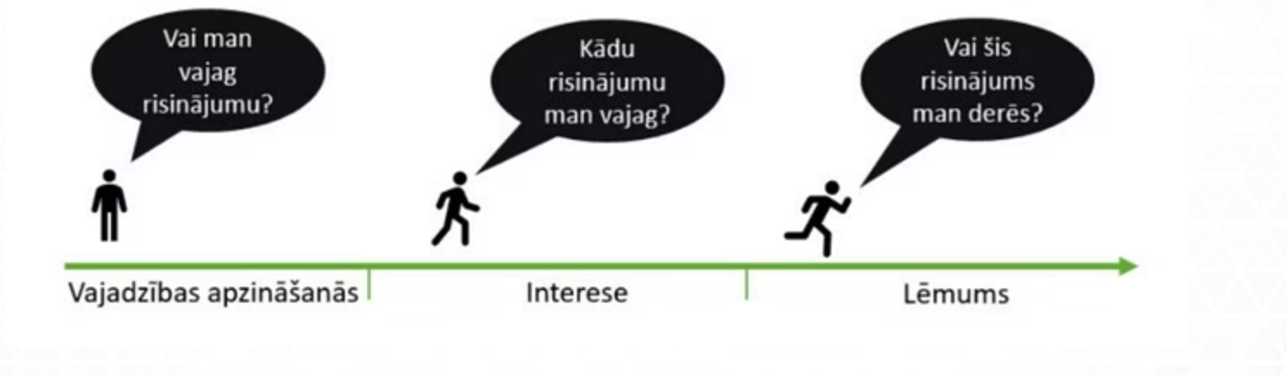
Klienta / pircēja ceļš
🤔 Apsvēršana
🔍 Apzināšanās
Klients salīdzina dažādas iespējas un risinājumus.
Klients uzzina par produktu vai pakalpojumu.
❤️ Lojalitāte
💳 Lēmums
Klients atgriežas un iesaka produktu citiem.
Klients veic pirkumu vai izvēlas konkrētu pakalpojumu.

Slide 19

Klienta ceļš
Uzrunāšana ar atbilstošu risinājumu, saturu, atbilstošā posmā
🤔 Apsvēršana
🔍 Apzināšanās
Salīdzinājumi, atsauksmes, gadījumu izpēte
Informatīvs saturs, blogi, sociālie mediji
❤️ Lojalitāte
💳 Lēmums
E-pasta kampaņas, ekskluzīvi piedāvājumi, kopiena
Piedāvājumi, demonstrācijas, bezmaksas izmēģinājumi
Katram posmam nepieciešams atšķirīgs saturs un kanāls.

Slide 20

Unique Selling Points (USP) – Konkurētspējīgās īpašības
Definīcija: USP ir faktors vai apsvērums, ko pārdevējs uzrāda kā iemeslu tam, ka viens produkts vai pakalpojums atšķiras un ir labāks par konkurentu.
Konkurētspējīgās īpašības ir pazīmes, kas izceļ produkta labumus un kas ir nozīmīgas klientam.
USP ir teikums – frāze, kas izceļ produkta un/vai zīmola galveno atšķirību no konkurentiem.
M&M's: "Kūst mutē, nevis rokās."
1954. gadā M&M's izmantoja patentētu cukura virskārtu, kas neļauj šokolādei izkust rokās – līdz ar to ilgāk varēja pārnēsāt, salīdzinājumā ar konkurentu produkciju.

Slide 21
Digitālā mārketinga termini – 1. daļa
📊 KPI (Key Performance Indicator)
💸 CPA (Cost Per Acquisition)
Mērķis, kuru jāsasniedz ar reklāmas palīdzību. Piemēri: Cost Per Acquisition, Click Through Rate, Impresijas, Bounce Rate, Engagement Rate, ROAS u.c.
Parāda, cik maksā viena klienta iegūšana.
🎯 Konversija (Conversion)
📈 ROAS (Return on Ad Spend)
Digitālā mārketinga mērķis mārketinga stratēģijā, kuru sasniedz klients.
Parāda, cik tiek iegūts atpakaļ apgrozījumā uz katru iztērēto digitālā mārketinga iedaļu.

Slide 22
Digitālā mārketinga termini – 2. daļa
💹 ROI (Return on Investment)
💰 Konversiju vērtība
Koeficients, kurš nosaka peļņas gūšanu vai zaudējumu pret ieguldījumu un izmaksām.
Parāda, cik liela vērtība naudas izteiksmē ir iegūta no digitālā mārketinga.
👆 CTR (Click Through Rate)
👁️ Impression Share
Parāda, cik bieži cilvēki klikšķina uz reklāmu pēc tam, kad tā tiek parādīta.
Parāda, cik liela daļa no potenciāliem parādīšanas brīžiem reklāma tiek parādīta.
📡 Reach
❤️ Engagement Rate
Digitālā mārketinga sasniegtās auditorijas lielums. Katrs sasniegts lietotājs (atšķirībā no impresijām).
Līmenis, kurā lietotāji mijiedarbojas ar saturu (komentāri, dalīšanās, klikšķi u.c.).

Slide 23
Digitālā mārketinga termini – 3. daļa
🖱️ CPC (Cost Per Click)
📊 CPM (Cost Per 1000 Impressions)
Cena par klikšķi. Veidojot kampaņas, tiek noteikta maksimālā cena, par kuru tiks iegūti vislabākie rezultāti.
Cena par 1000 impresijām.
📣 CTA (Call to Action)
🚪 Bounce Rate
Aicinājums veikt darbību. Ļoti nozīmīgs faktors CTR uzlabošanā.
Lietotāji, kuri pēc pirmās lapas uzreiz izgājuši ārā, neveicot nevienu darbību.
⏱️ Sesija
🔄 Remarketing
Periods, kuru lietotājs pavada jūsu mājaslapā. Jauna sesija sākas pēc 30 min neaktivitātes.
Veids, kā sasniegt auditoriju, kuri ir mijiedarbojušies ar jūsu mājaslapu vai citu saturu.
🧪 A/B tests (Split tests)
Metode, ar kuras palīdzību tiek testēti dažādi saturu varianti uz vienu un to pašu auditoriju.

Slide 24
Digitālā mārketinga termini – 4. daļa
🌱 Organic Traffic
🔍 SEO (Search Engine Optimization)
Lietotāji, kuri apmeklē mājaslapu no bezmaksas meklēšanas rezultātiem Google vai citā meklētājprogrammā. SEO un satura mārketings palīdz palielināt šo kanālu.
Mājaslapas optimizācija ar mērķi paaugstināt atrašanās vietu meklētājprogrammu rezultātos.
📝 Satura mārketings
🏷️ TAG
Satura veidošanas metode ar mērķi piesaistīt klientus, veicināt zīmola atpazīstamību, nostiprināt zīmola identitāti un palielināt pārdošanas apjomus.
Kods, kurš tiek ievietots mājaslapā priekš sistēmām kā Google Analytics, Facebook Analytics u.c., lai nolasītu lietotāju uzvedību.
🔗 URL (Uniform Resource Locator)
Mājaslapas adrese, kura noved uz kādu resursu. Izmanto, lai novestu lietotāju uz precīzu sadaļu reklamētajam produktam.

